Slide 1
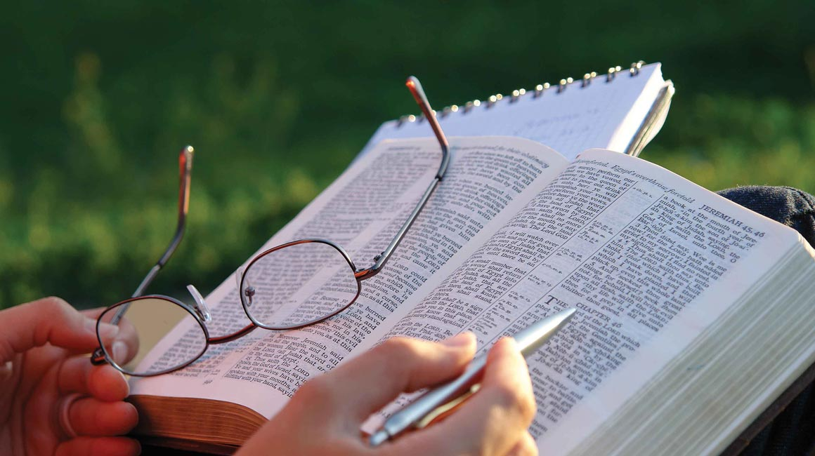
“NIVELES DE COMPRENSIÓN DE LA BIBLIA”
ESCUELA SABÁTICA
IGLESIA ADVENTISTA DEL 7° DÍA

Slide 2
SERVICIO DE CANTO
#268 “PUEDO OÍR TU VOZ LLAMANDO”, #275 “HUMILDE ORACIÓN”
266

Slide 3
A NUESTRA IGLESIA

Slide 4
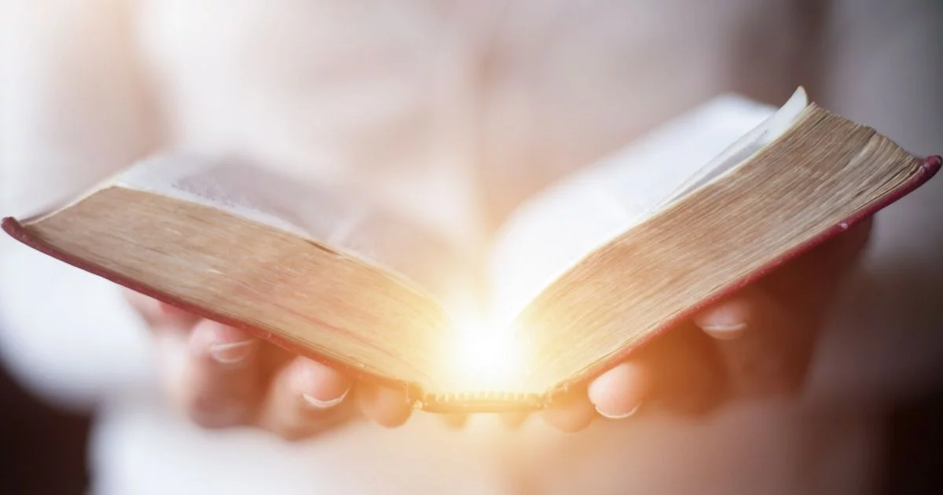
PROPÓSITO
COMPRENDER QUE ES NUESTRO PRIVILEGIO ESTUDIAR LAS SAGRADAS ESCRITURAS Y MEJORAR NUESTRO NIVEL DE COMPRENSIÓN DE ELLA BAJO LA DIRECCIÓN DEL
ESPÍRITU SANTO.

Slide 5
ORACIÓN DE RODILLAS
La importancia de la oración, para comprender mejor la Palabra de Dios. “Nunca debe estudiarse la Biblia sin oración. Sólo
el Espíritu Santo puede hacernos sentir la importancia de aquellas cosas fáciles de comprender, o prevenirnos de torcer
verdades difíciles de comprender

Slide 6
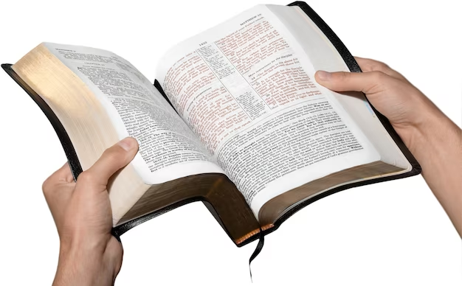
LECTURA BÍBLICA
BUSQUEMOS EN NUESTRAS BIBLIAS 2 PEDRO 3:18

Slide 7
INTRODUCCIÓN
En este día especial, repasaremos el proceso dinámico en que adquirimos el conocimiento de Dios y por medio del Espíritu
Santo lo asimilamos y ponemos en práctica. El mayor deseo de nuestro Dios es revelarse al hombre y que este llegue a
conocerlo y acepte la salvación ofrecida en Jesús.
Para ello nos ha dejado las Sagradas Escrituras.

Slide 8
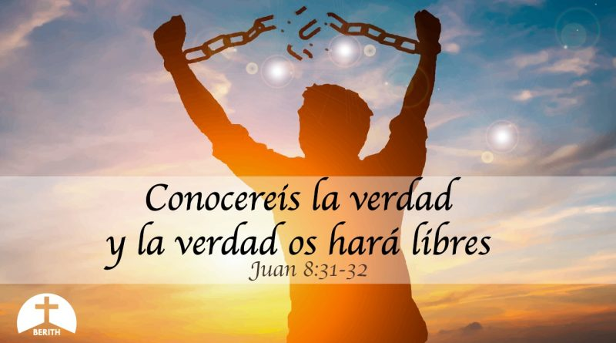
1. NIVEL INFORMATIVO
Nuestro Dios nos ha dado diferentes capacidades. Una de ellas que nos distinguen de los otros seres creados, es la capacidad
de pensar, de razonar, por eso el llamado de Jesús es “Y conoceréis la verdad y la verdad os hará libres” Juan 8:32 El proceso
de conocer a Dios comienza en obtener información de Él, un conocimiento adecuado nos llevará a conclusiones correctas.
Por tal motivo debemos invertir tiempo en leer las Sagradas Escrituras.

Slide 9
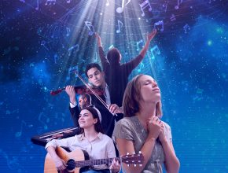
HIMNO DE ALABANZA
#204 “OH, CANTÁDMELAS OTRA VEZ”

Slide 10
2. NIVEL DE COMPRENSION
Obtener la información no quiere decir que se entienda, la información necesita ser comprendida, analizada y así formar
conceptos más claros. Los discípulos de Jesús también tuvieron sus dudas para entender la información que escuchaban:
“Entonces algunos de sus discípulos se decían entre sí: ¿Qué es esto que nos dice: “Todavía un poco y no me veréis, y
de nuevo un poco y me veréis” y “porque yo voy al Padre”?

Slide 11
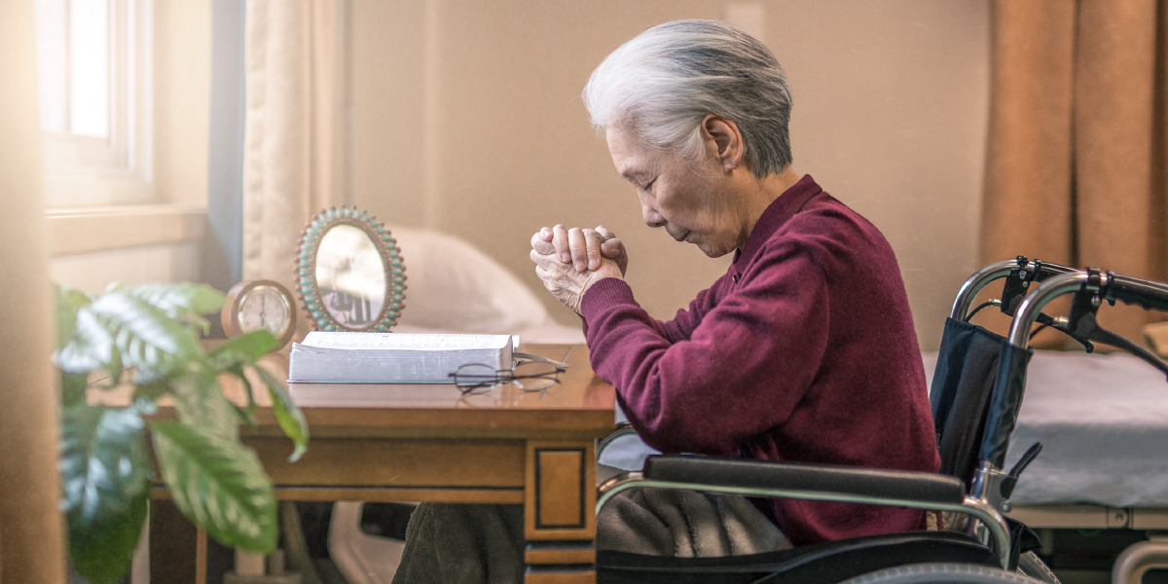
Decían pues: ¿Qué quiere decir con: “Todavía un poco”?
No entendemos lo que dice.” Juan 16:17-18. Asi como los discípulos, nuestro Dios nos invita a que le llevemos nuestras
inquietudes y dudas y nos ayudara a comprender mejor su plan de salvación.

Slide 12
Es el oficio de los ángeles celestiales preparar el corazón para entender la Palabra de Dios
a fin de que seamos embelesados con su hermosura, amonestados por sus advertencias, o animados y fortalecidos por sus promesas. Debemos hacer nuestra la oración del Salmista: “Abre mis ojos, y miraré las maravillas de tu ley.” COES PAG. 41

Slide 13
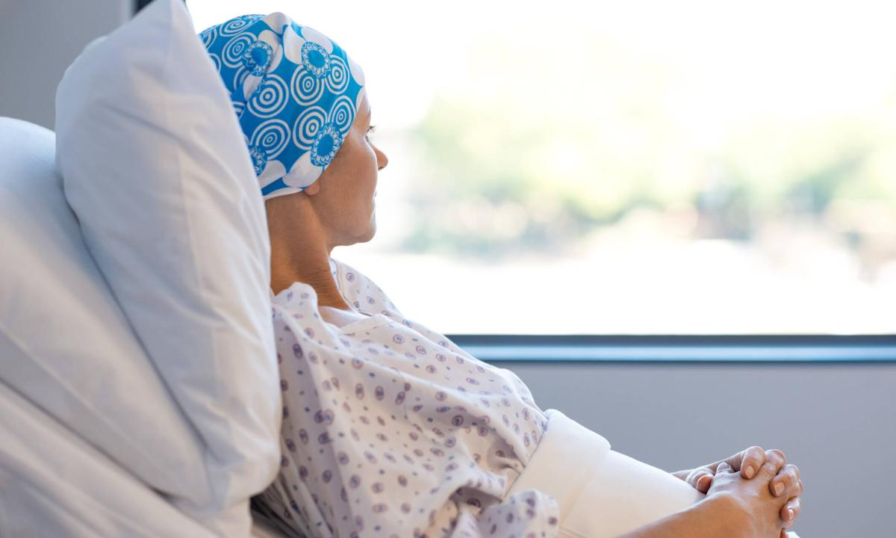
NUEVO HORIZONTE
MEJORAMIENTO
UNA BENDICIÓN LLAMADA LEUCEMIA

Slide 14
3. NIVEL DE APLICACIÓN
Saber y entender la Palabra de Dios es ya una gran bendición, pero si no la llevamos a la práctica, será estar en una situación
incompleta, porque el propósito divino es que llevemos a la práctica lo aprendido. “Sed hacedores de la Palabra y no tan
solamente oidores, engañándoos a vosotros mismos”
Santiago 1:22

Slide 15
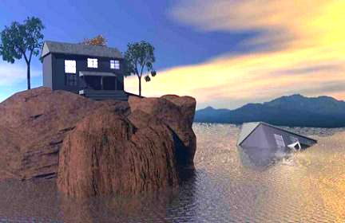
HIMNO ESPECIAL
#205 “DADME LA BIBLIA”
“A cualquiera, pues, que me oye estas palabras y las pone en práctica, lo comparare a un hombre prudente que edifico su casa sobre la roca” Mateo 7:24 Con la ayuda divina apliquemos su Palabra a nuestras vidas.

Slide 16
MISIONERO MUNDIAL
SERBIA

Slide 17
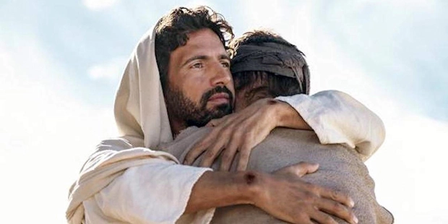
Solo en Jesús podemos aplicar su Palabra a nuestras vidas, hacerlo sin Jesús llegará a ser solo legalismo.
“Los hombres y mujeres jóvenes necesitan más de la gracia de Cristo para que puedan aplicar los principios del cristianismo
en sus vidas diarias.

Slide 18
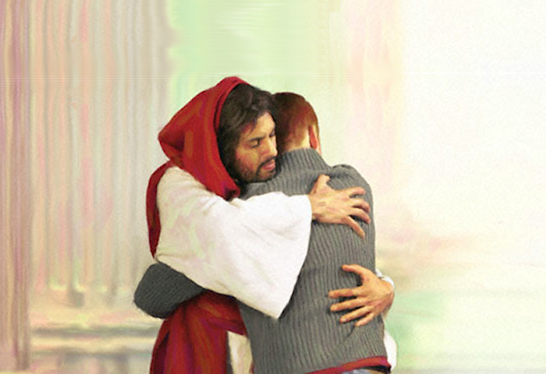
La preparación para la venida de Cristo es una preparación hecha por medio de Cristo, gracias al
ejercicio de nuestras cualidades más elevadas... Pero es de necesidad imperativa mantenerse junto a Jesús. Es nuestra
fortaleza, eficiencia y poder. No podemos depender de nosotros mismos ni por un momento.” HHD 326.4

Slide 19
INFORME
SECRETARIAL

Slide 20
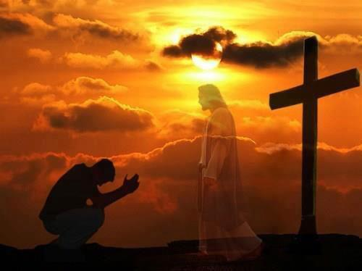
4. NIVEL DE EVALUACION
En todo aprendizaje y experiencia es bueno hacer una evaluación continuamente, nuestro modelo es y será siempre JESÚS.
“El que mire a menudo la cruz del Calvario, acordándose de que sus pecados llevaron al Salvador allí, no tratará de
determinar el grado de su culpabilidad en comparación con el de los demás. No se constituirá en juez para acusar a otros.
No puede haber espíritu de crítica ni de exaltación en los que andan a la sombra de la cruz del Calvario.” DMJ 109.2

Slide 21
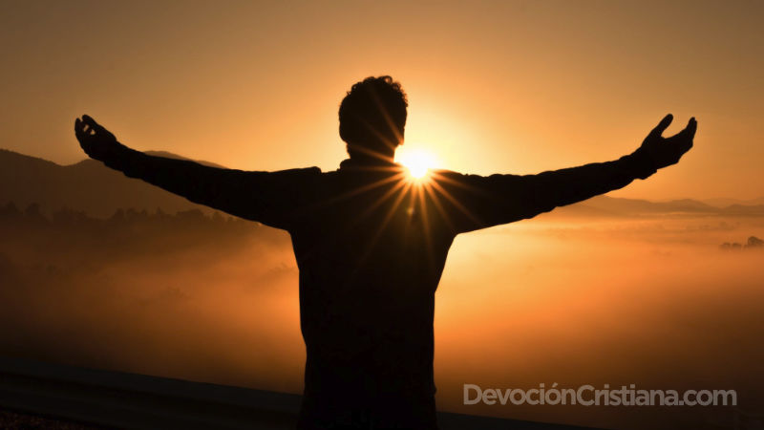
5. NIVEL DE ENTREGA TOTAL
El nivel ideal es llegar a una entrega total, mediante la oración y el estudio las Sagradas escrituras permitiéndole a Jesús
vivir en nosotros, de tal manera que podamos decir como el Apóstol Pablo “Con Cristo estoy juntamente crucificado, y ya
no vivo yo, mas vive Cristo en mí; y lo que ahora vivo en la carne, lo vivo en la fe del Hijo de Dios, el cual me amó y se
entregó a si mismo por mi” Gálatas 2:20

Slide 22
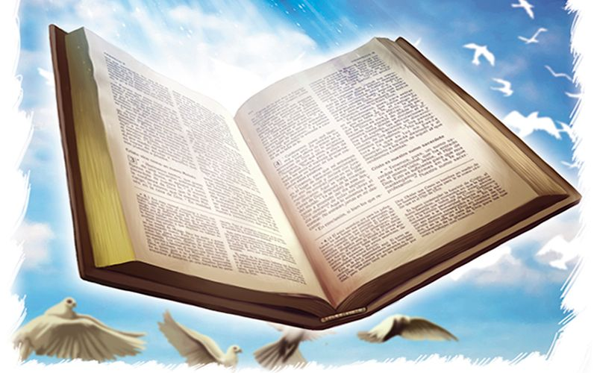
“La verdadera religión está encarnada en la Palabra de Dios, y consiste en permanecer bajo la dirección del Santo en pensamiento, palabra y acción.

Slide 23
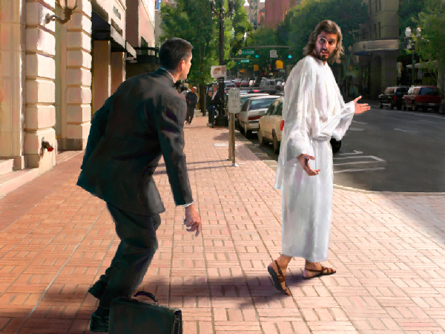
Aquel que es el camino, la verdad y la vida, toma al buscador humilde, ferviente y sincero, y le dice: Sígueme. Entonces lo conduce por el sendero angosto hasta la santidad del cielo...
Y todos los que deciden seguir
completamente al Señor serán conducidos por el camino real” The Review and Herald, 29 de marzo de 1906.

Slide 24
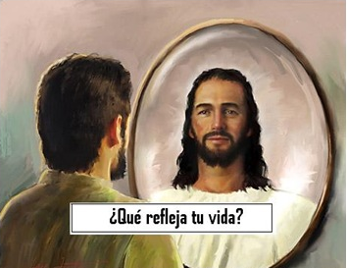
CONCLUSIÓN
El conocer a Dios lleva un proceso. Comienza en obtener la información precisa, la cual encontramos en Las Sagradas
Escrituras. Mediante la dirección del Espíritu Santo, llegamos a entender el mensaje divino y lo aplicamos a nuestras vidas
cambiando nuestras acciones, pensamiento y carácter. Nuestra meta es llegar a ser semejantes al carácter de Cristo.

Slide 25
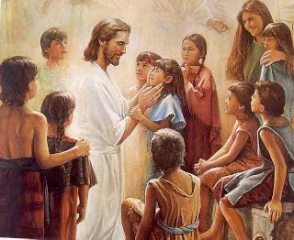
Él es nuestro modelo ideal. En dependencia total de Jesús y trabajando en todos los niveles en forma simultánea, el carácter de Jesús será reproducido en nosotros. “Antes bien, creced en la gracia y el conocimiento de nuestro Señor y Salvador Jesucristo. A él sea gloria y hasta el día de la eternidad. Amen.” 2 Pedro 3:18

Slide 26
VERSÍCULO PARA MEMORIZAR

Slide 27
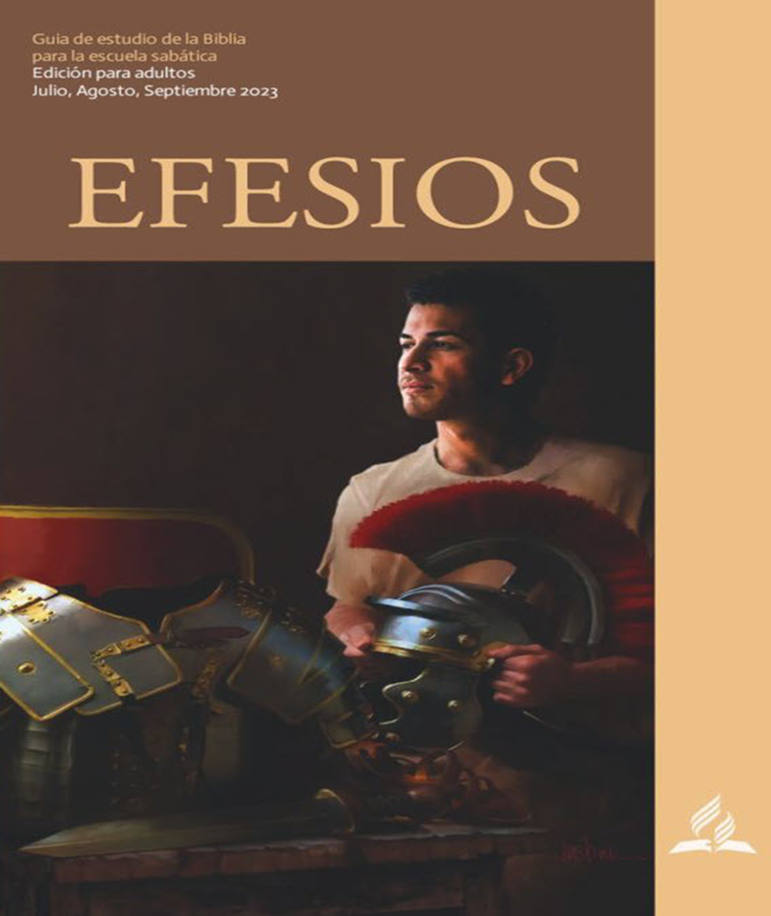
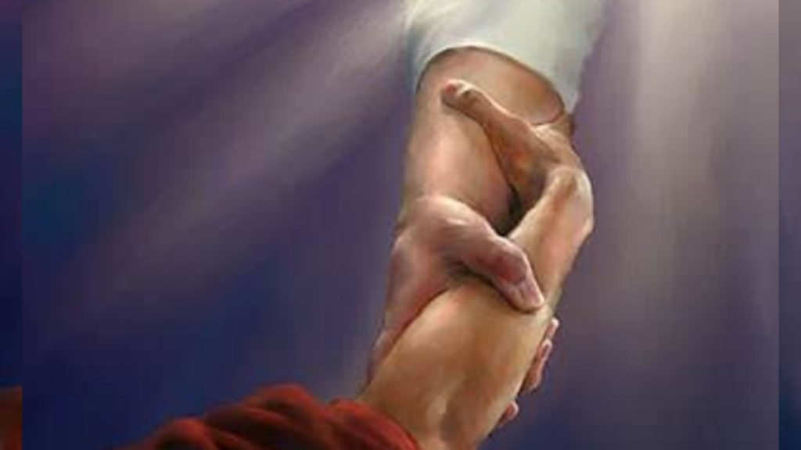
REPASO DE LA LECCIÓN # 4
CÓMO NOS RESCATA DIOS

Slide 28
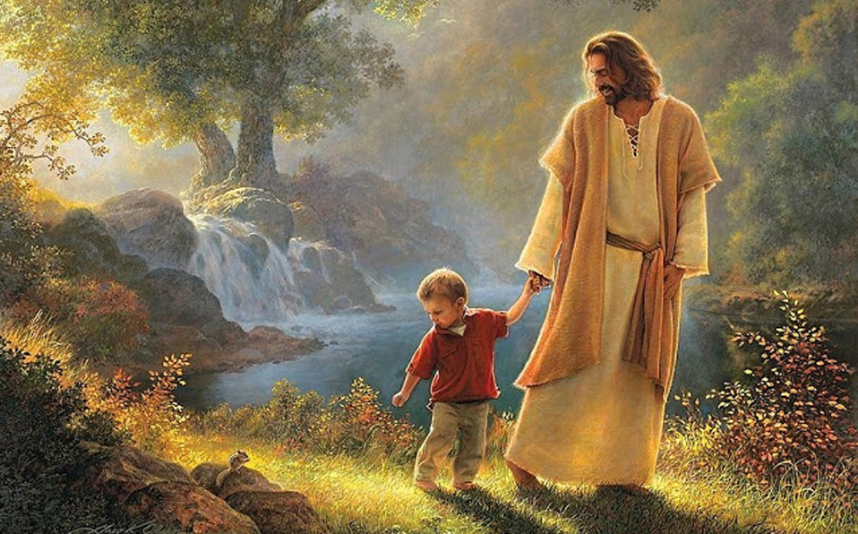
HIMNO FINAL
#445, “MÁS DE JESÚS”.

Slide 29
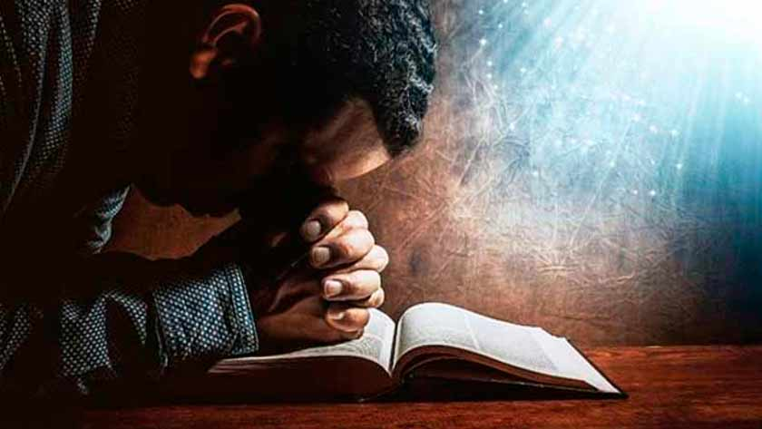
ORACIÓN
FINAL

